Slide 1

Economia Solidária
A economia solidária é um modelo econômico baseado na cooperação, solidariedade e na produção orientada para as necessidades sociais, integrando as dimensões econômica, social, ambiental, cultural e política.

Slide 2

O que é economia solidária
1
Justiça social
2
Autonomia
A economia solidária busca garantir a igualdade de oportunidades, a distribuição equilibrada de riquezas e a valorização do trabalho e da cultura local.
Os trabalhadores são os donos dos empreendimentos, e tomam as decisões de forma colaborativa, sem hierarquias.
3
Sustentabilidade
A economia solidária prioriza práticas sustentáveis, como a produção artesanal, orgânica e de reciclagem.

Slide 3
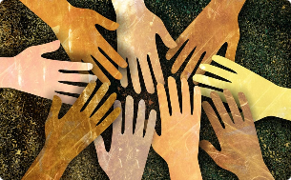



Princípios da economia solidária
Diversidade
Igualdade
Cooperação
A economia solidária valoriza a diversidade cultural e a participação de grupos historicamente excluídos no mercado de trabalho.
A economia solidária defende a igualdade de oportunidades e a justa distribuição de riquezas entre os trabalhadores.
A economia solidária apoia a cooperação entre os trabalhadores e a construção de relações sustentáveis, evitando a competição excessiva.
Sustentabilidade
A economia solidária prioriza práticas sustentáveis, como a produção artesanal, orgânica e de reciclagem.

Slide 4
Modelos de negócios na economia solidária
Cooperativas
Associações
Organizações de trabalhadores que se unem para produzir bens ou serviços e dividir os lucros em partes iguais.
Grupos de pessoas que se unem para produzir bens ou prestar serviços, sem necessariamente dividir os lucros em partes iguais.
Catadores de recicláveis
Bancos comunitários
Trabalhadores que coletam materiais recicláveis para venda, muitas vezes organizados em cooperativas.
Instituições financeiras sem fins lucrativos, que oferecem serviços bancários para pessoas e empreendimentos de baixa renda.

Slide 5
Experiências de sucesso na economia solidária
1
Incubadora Tecnológica de Cooperativas Populares - UFC
Associação Agroecológica Tijupá
2
A incubadora apoia a criação e o fortalecimento de cooperativas em áreas urbanas e rurais, com foco na tecnologia e na sustentabilidade.
O Tijupá é uma associação de agricultores familiares do sul da Bahia que produzem alimentos de forma agroecológica e comercializam em feiras locais e para escolas da região.
3
Banco Palmas
O banco comunitário de Fortaleza empodera comunidades de baixa renda por meio de serviços financeiros justos e cooperação financeira.
Banco solidário de Maricá
4
Instituição criada com o intuito de promover a solidariedade no município

Slide 6
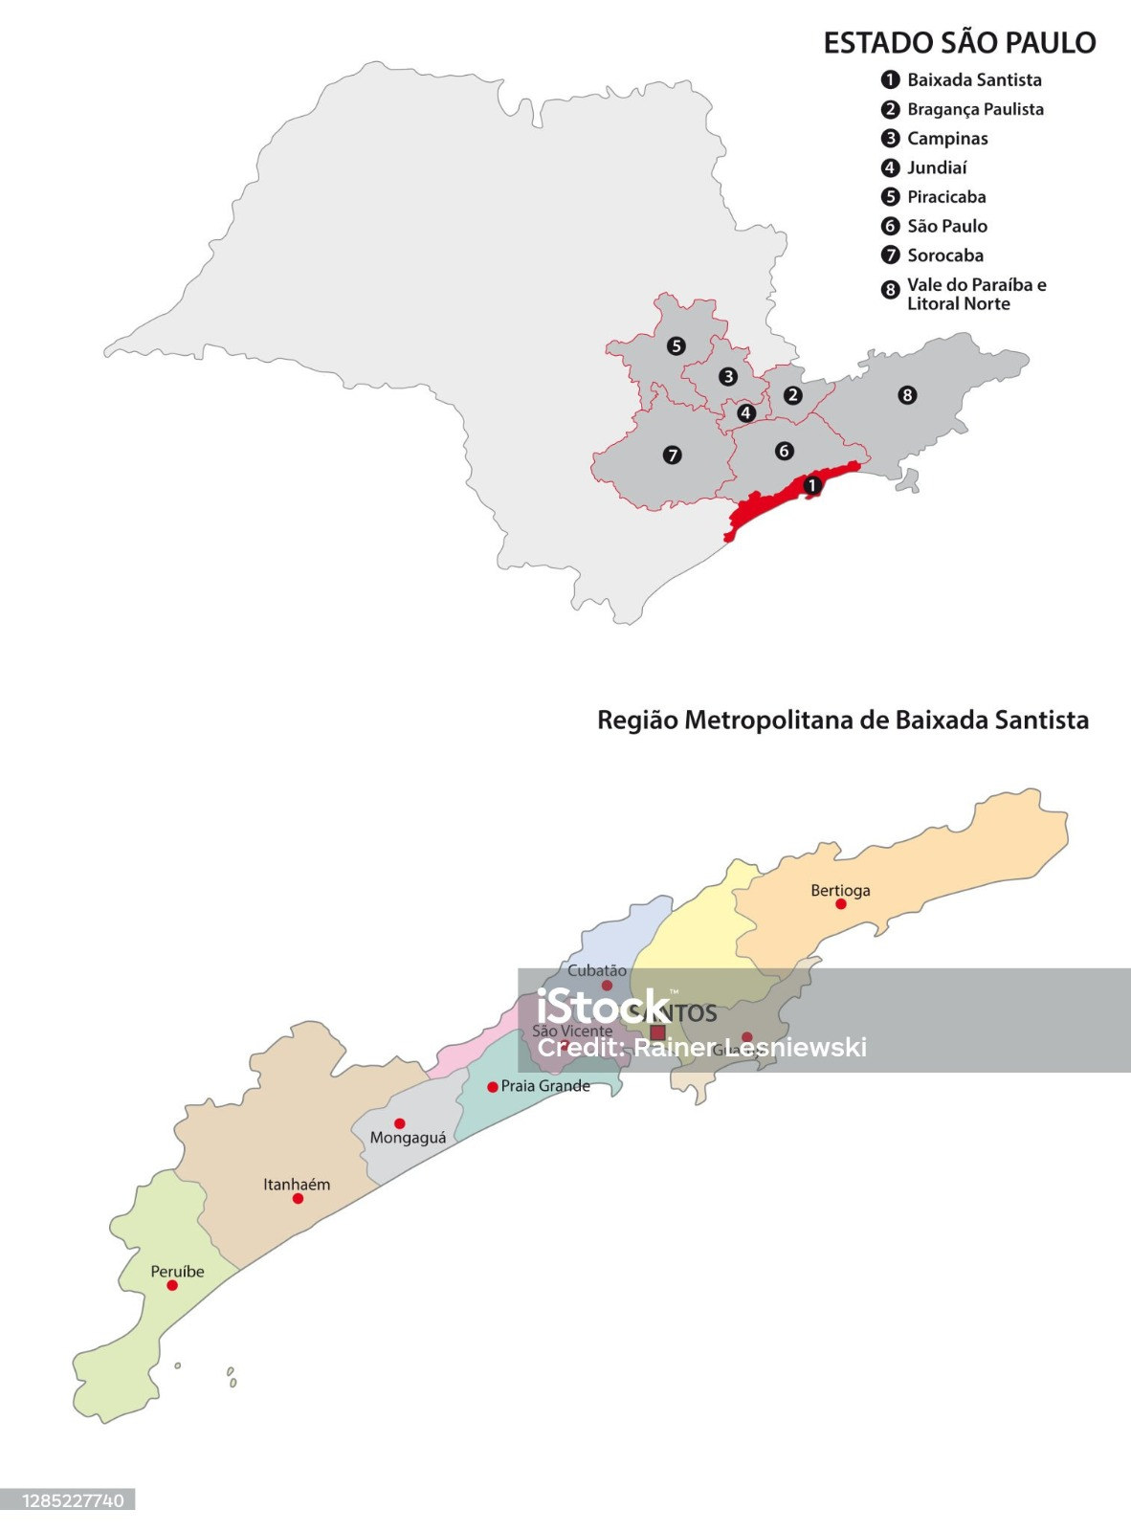
https://www.youtube.com/watch?v=OcyIcrdenmM

Slide 7

Desafios enfrentados pela economia solidária
1
Legislação
2
Acesso a crédito
A falta de leis específicas para a economia solidária dificulta a formalização de cooperativas e outras iniciativas, tornando-as vulneráveis.
O acesso a financiamento é escasso, e muitas vezes a burocracia e informações desiguais dificultam o acesso a microcrédito e outras linhas de apoio.
3
Desigualdade social
A economia solidária é uma alternativa para reduzir a desigualdade social, mas a desigualdade ainda é uma barreira na escolha de empreendimentos, como a educação e a qualificação profissional.

Slide 8
Impacto social da economia solidária
Solidariedade
Sustentabilidade
Autonomia
Os empreendimentos geram oportunidades de trabalho, renda e desenvolvimento local. Além disso, promovem a solidariedade e a colaboração entre os trabalhadores.
A economia solidária promove a sustentabilidade ambiental e social, com práticas voltadas para a preservação do meio ambiente e para as necessidades locais.
Os trabalhadores são donos dos meios de produção e tomam decisões colaborativamente, o que fortalece a autonomia e a participação cidadã.

Slide 9
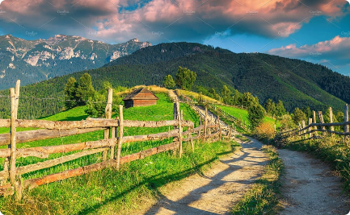
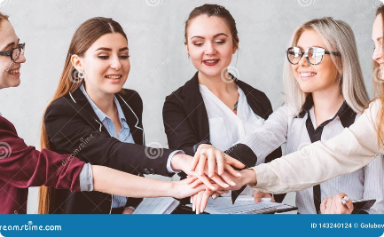
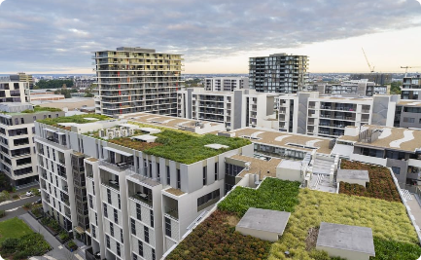
Oportunidades de crescimento na economia solidária
Agricultura familiar
Trabalho feminino
Energias renováveis
A agricultura familiar é uma das áreas mais promissoras da economia solidária, com destaque para a produção orgânica e agroecológica e para as feiras locais.
Cooperativas de mulheres têm ganhado destaque em diferentes áreas, como artesanato, costura, alimentação e serviços digitais.
A produção de energias renováveis, como energia solar e eólica, é uma das áreas de maior crescimento na economia solidária, com cooperativas especializadas.

Slide 10
Projetos ITCP
Semeart: Objetivo: Dar continuidade no acompanhamento interdisciplinar do grupo de Produção Solidária Semeart para a geração de trabalho e renda e reinserção social através da articulação entre Saúde Mental e Economia Solidária.
Economia Solidária e Geração de renda na Zona da Mata Mineira: Possuía como objetivo desenvolver a Economia Solidária na região da Zona da Mata Mineira, através da promoção e fomento da formação em economia solidária, políticas públicas favoráveis ao desenvolvimento da economia solidária. Além disso, o projeto realizava a incubação de cooperativas da economia solidária. Nos processos de incubação incluíam-se consultoria, acompanhamento contínuo, plano de negócios e planejamento estratégico.
Reciclagem Popular e Economia Solidária: assessoria a Associação dos Trabalhadores da Usina de Triagem e Reciclagem de Viçosa: Objetivo: O projeto tinha como objetivo assessorar e capacitar à Associação dos Trabalhadores da Usina de Triagem e Reciclagem de Viçosa (ACAMARE) para a prestação de serviços ambientais ao município de Viçosa. Com a intenção de alcançar este objetivo, realiza-se também a formação dos trabalhadores para a melhor gestão do empreendimento e a formulação de estratégias para a inclusão da ACAMARE no programa de coleta seletiva municipal e a melhoria deste programa.

Slide 11
Rifa Economia Solidária
🌟 Participe da Rifa Solidária e Ganhe a Chance de Ter Sua Própria Coruja! 🌟
Você já sonhou em ter uma coruja majestosa como companheira? Agora, sua chance chegou! O Professor Allain, nosso amante da natureza, está oferecendo a oportunidade única de possuir uma coruja incrível, enquanto você apoia a sua comunidade local.
Como participar:
Compre seu bilhete por apenas 2 reais.
Aguarde ansiosamente pelo sorteio e pela chance de ter sua própria coruja!
Saiba que, mesmo se você não ganhar a coruja, você será um vencedor, apoiando nossa Feira Solidária e fazendo a diferença na vida de pessoas em nossa comunidade.

